Slide 1
アカウントプラン
テンプレート
2024/08/16 updade

Slide 2
アカウントプラン説明

Slide 3
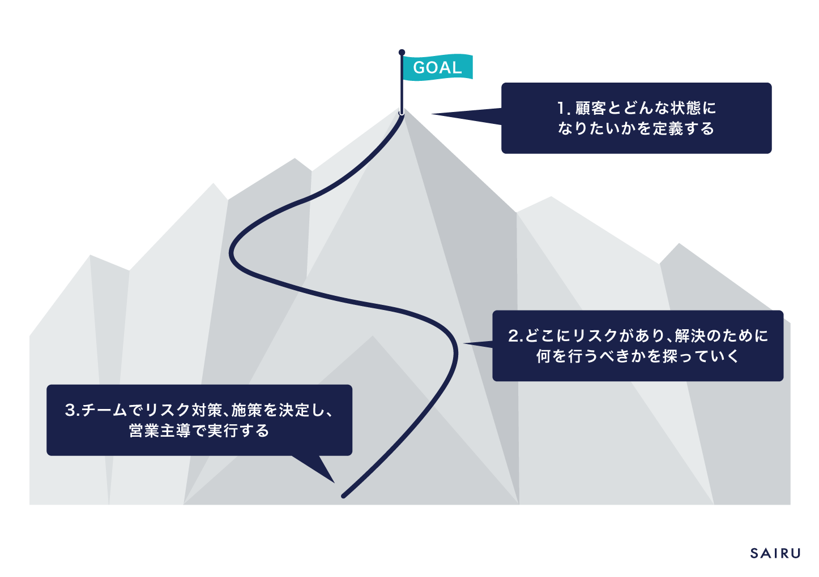
なぜアカウントプランをつくるのか？
アカウントプランは、ゴールを目指す地図であり、
「やること・やらないこと」を決める、リソース配分の計画書です

Slide 4
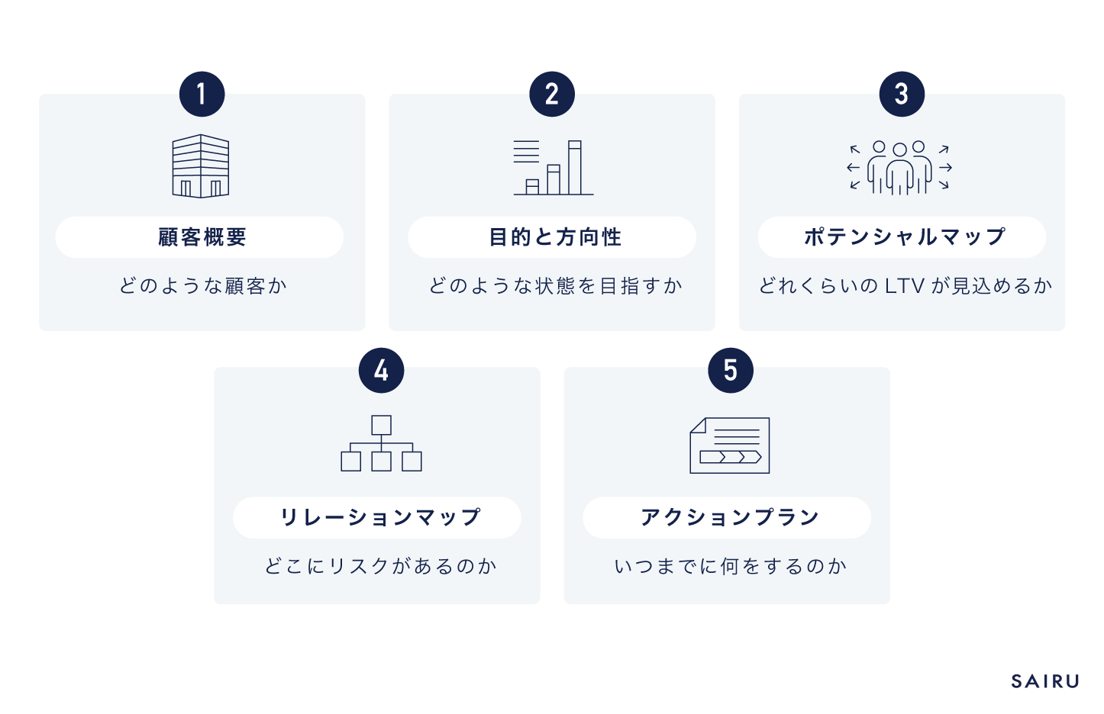
アカウントプラン基本の5枚
下記の流れに沿って作成します
情報の羅列ではなく、ストーリー性と一貫性を持たせます

Slide 5
①顧客概要
顧客概要は1枚で事実ベースの情報を元に作成します
企業名 | 株式会社〇〇〇 | 売上高・利益 過去3年間推移 | X,000億円/X00億円(2021年3月期) X,000億円/X00億円(2022年3月期) X,000億円/X00億円(2023年3月期)
業界 | 〇〇〇業
従業員数 | 〇〇〇名
主要事業 | 事業1（どこに、何を、どのように提供しているか等） 事業2 事業3
主要競合 | 競合1（シェア、売上規模、最近のトピックス等） 競合2 競合3
主要顧客 | 主要顧客1（どの属性の、どのような課題を持っている人か）※toCの場合 主要顧客2（業種、売上規模等）※toBの場合 主要顧客3

Slide 6
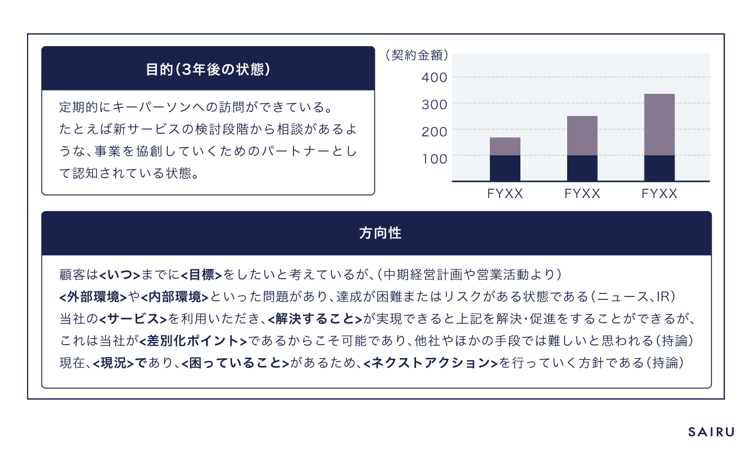
②目的と方向性
LTV最大化を目指す為、数年後の状態やおおまかな方向性を整理します
お客様への行動も変わり、社内でのフォローもしやすくなります

Slide 7
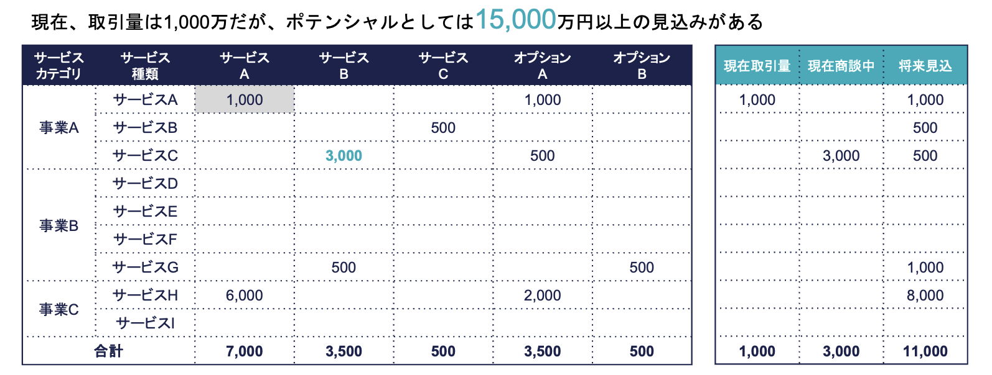
③ポテンシャルマップ
どれぐらいのLTVが見込めるか、整理して示します
自身のプランニング以外にも、他者からのフォローも受けやすくなります
手順
その企業のサービスカテゴリ、または組織を縦軸に、自社サービス名を横軸に記載する
（縦軸は自社の商品・サービスの売り方を踏まえて、管理しやすいほうを選ぶ）
既契約、現在商談中、将来見込み(ある程度の推測も含め)を記載し色分けする
右の表に転記し、合計を出しておく
表題欄に現在XX、将来XXの見込みがあると記載を行う

Slide 8
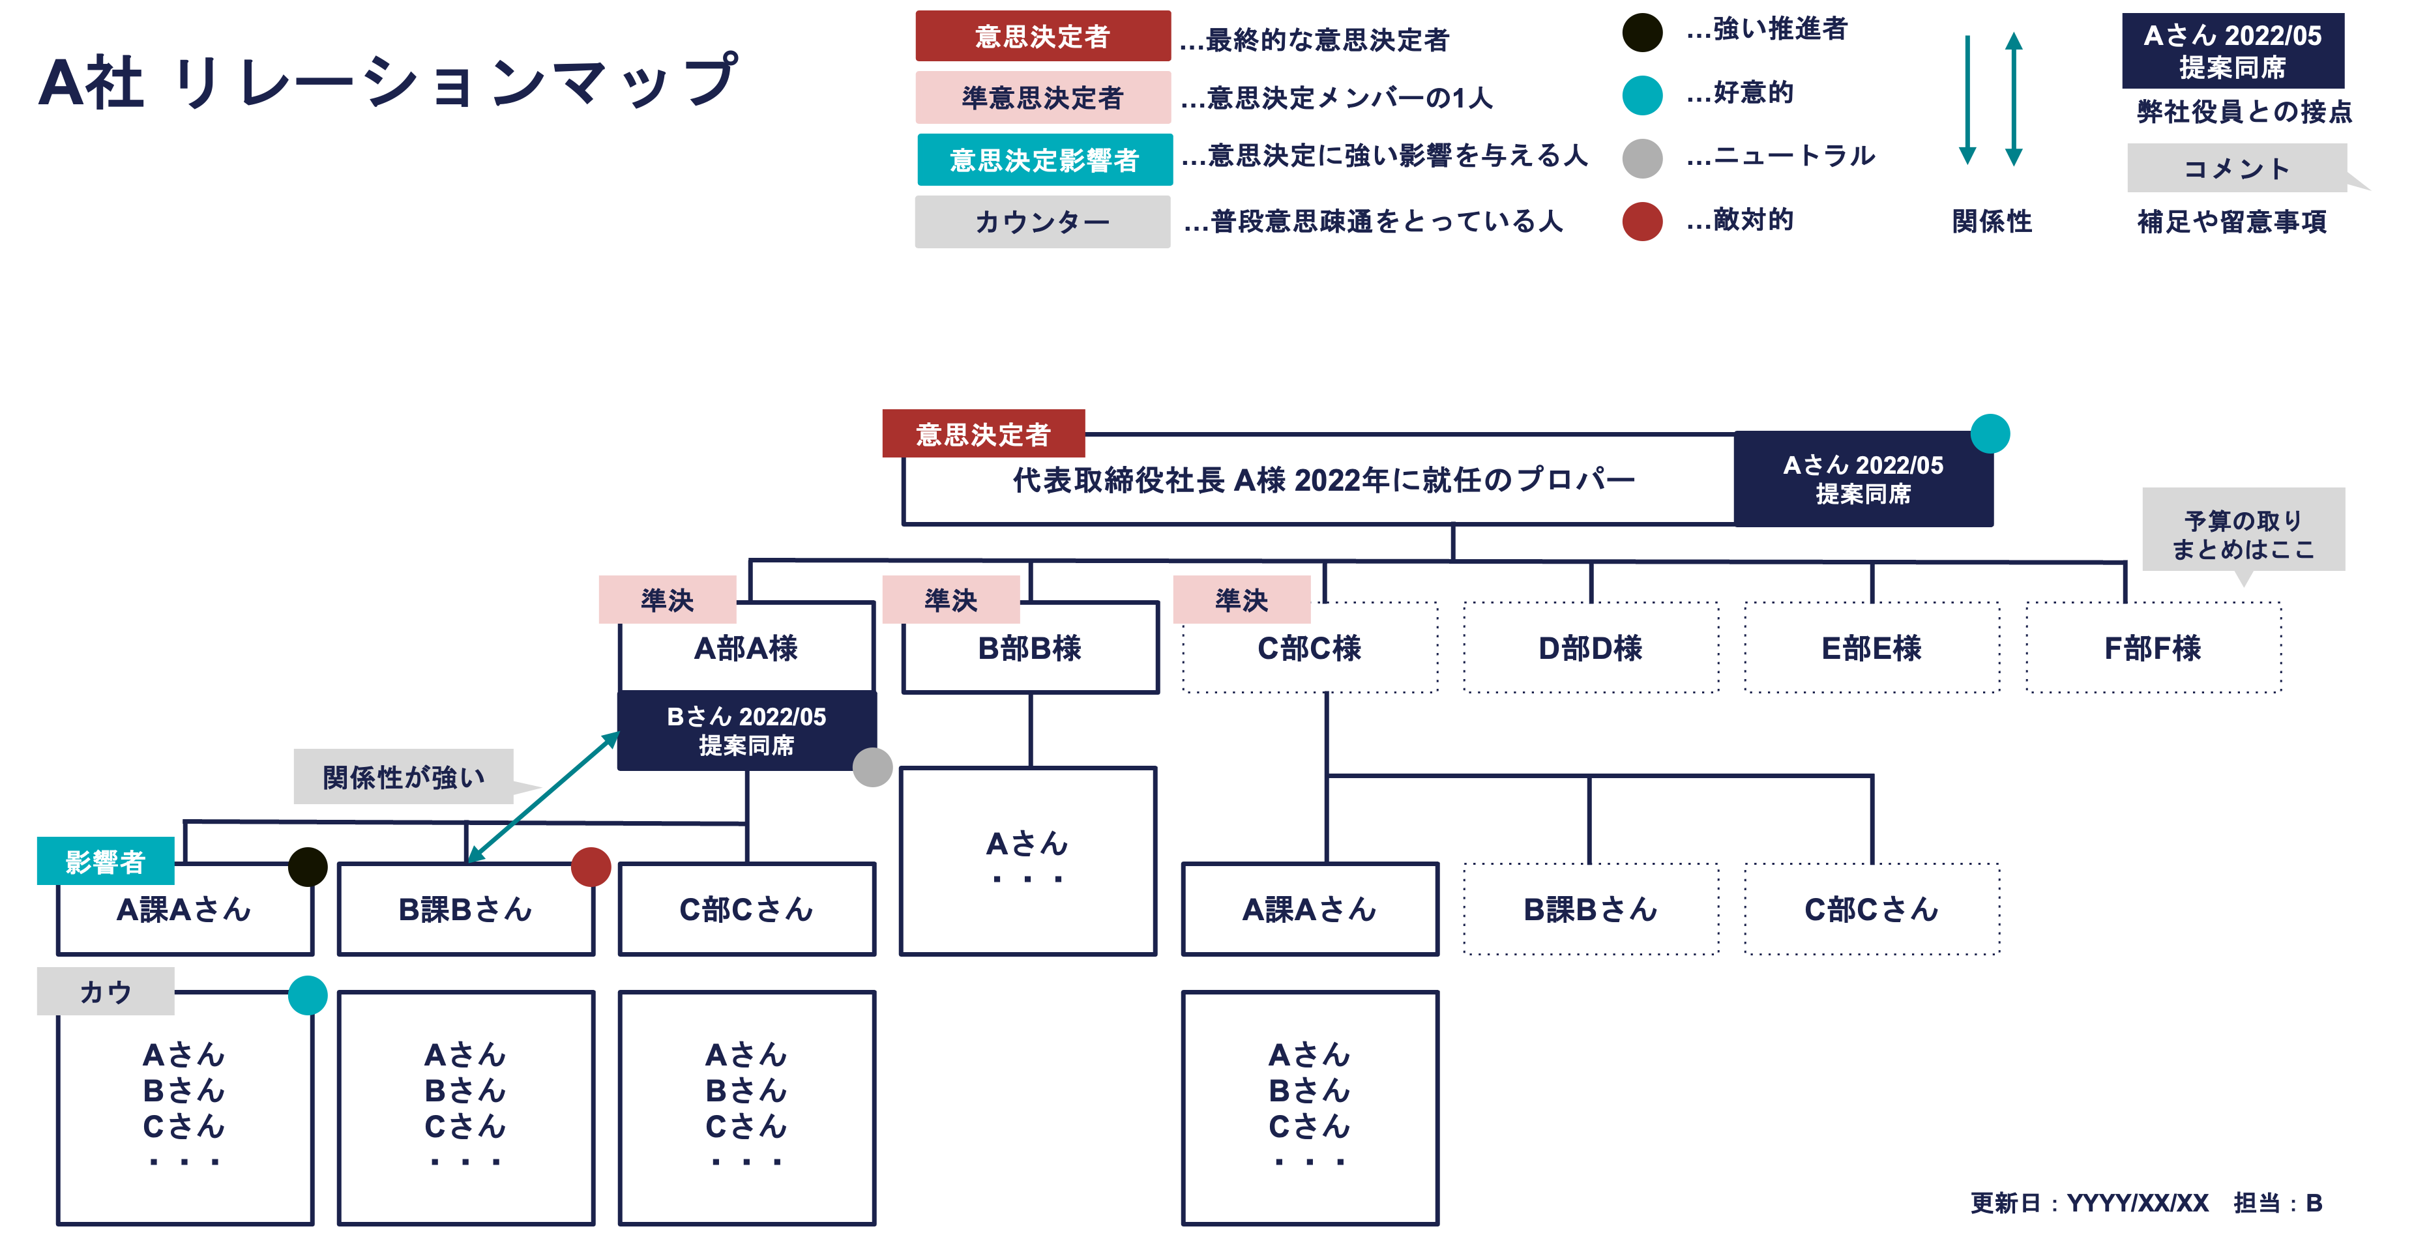
④リレーションマップ
自社と顧客、または顧客内での関係性や役割をマッピングします
正しいアクションを打つ為には必須です

Slide 9
⑤アクションプラン
1ヶ月後、2ヶ月後、3ヶ月後に計測可能な目標を設定します
実行にあたり、社内に依頼事項を投げます
1ヶ月目
2ヶ月目
3ヶ月目
A部との接点強化
他部署やグループ会社の開拓
キーパーソンの特定と提案合意
部内で3名以上と新たに面談実施
A部向けの仮説提案を作成し
提示してフィードバックを
もらっている
他部署を紹介を頂く(2部署)
仮説提案について、
担当者（カウンター）からは「採用したい」の言葉をいただいている
決裁関与者、キーパーソンが把握できている
キーパーソンに対して役員同席の面談ができており、提案合意を得ている
リスク解消の相談事項
他部署を紹介いただくためのの手段が浮かばない
案件を増やすためのアプローチの方向性について意見をもらいたい

Slide 10
アカウントプラン雛形

Slide 11
①顧客概要
企業名 | 株式会社〇〇〇 | 売上高・利益 過去3年間推移 | X,000億円/X00億円(2021年3月期) X,000億円/X00億円(2022年3月期) X,000億円/X00億円(2023年3月期)
業界 | 〇〇〇業
従業員数 | 〇〇〇名
主要事業 | 事業1（どこに、何を、どのように提供しているか等） 事業2 事業3
主要競合 | 競合1（シェア、売上規模、最近のトピックス等） 競合2 競合3
主要顧客 | 主要顧客1（どの属性の、どのような課題を持っている人か）※toCの場合 主要顧客2（業種、売上規模等）※toBの場合 主要顧客3

Slide 12
②目的と方向性
目的(3年後の状態)
(契約金額)
400
300
200
100
FYXX
FYXX
FYXX
方向性
お客様は<いつ>までに<目標>をしたいと考えているが、(中期経営計画や営業活動より)
<外部環境>や<内部環境>といった問題があり、達成が困難またはリスクがある状態である。(ニュース、IR)
弊社の<サービス>を利用頂き、<解決すること>が実現できると上記を解決・促進をすることができるが、
これは自社が<差別化ポイント>であるからこそ可能であり、他社や他の手段では難しいと思われる。(持論)
現在、<現況>であり、<困っていること>がある為、<ネクストアクション>を行っていく方針である。(持論)

Slide 13
③ポテンシャルマップ
現在、取引量はXXX万だが、ポテンシャルとしてはXXX万円以上の見込みがある
事業部 | 製品種類 | 自社製品 A | 自社製品 B | 自社製品 C | オプション A | オプション B
事業A | サービスA
 | サービスB
 | サービスC
事業B | サービスD
 | サービスE
 | サービスF
 | サービスG
事業C | サービスH
 | サービスI
合計
現在取引量 | 現在商談中 | 将来見込
ポテンシャルマップ作成のテンプレートは、以下のリンクから無料でコピーできます。
ポテンシャルマップ作成テンプレート（Googleスプレッドシート形式）

Slide 14
A社 リレーションマップ
④リレーションマップ
意思決定者
…最終的な意思決定者
…強い推進者
Aさん 2022/05
提案同席
準意思決定者
…意思決定メンバーの1人
…好意的
弊社役員との接点
意思決定影響者
…意思決定に強い影響を与える人
…ニュートラル
コメント
…普段意思疎通をとっている人
…敵対的
カウンター
関係性
補足や留意事項
意思決定者
Aさん 2022/05
提案同席
代表取締役社長 A様 2022年に就任のプロパー
予算の取り
まとめはここ
準決
準決
準決
A部A様
B部B様
C部C様
D部D様
E部E様
F部F様
Bさん 2022/05
提案同席
関係性が強い
Aさん
・・・
影響者
A課Aさん
B課Bさん
C部Cさん
A課Aさん
B課Bさん
C部Cさん
カウ
Aさん
Bさん
Cさん
・・・
Aさん
Bさん
Cさん
・・・
Aさん
Bさん
Cさん
・・・
Aさん
Bさん
Cさん
・・・
更新日：YYYY/XX/XX 担当：B

Slide 15
⑤アクションプラン
1ヶ月目
2ヶ月目
3ヶ月目
A部との接点強化
他部署やグループ会社の開拓
キーパーソンの特定と提案合意
部内で3名以上と新たに面談実施
A部向けの仮説提案を作成し
提示してフィードバックを
もらっている
他部署を紹介を頂く(2部署)
仮説提案について、
担当者（カウンター）からは「採用したい」の言葉をいただいている
決裁関与者、キーパーソンが把握できている
キーパーソンに対して役員同席の面談ができており、提案合意を得ている
リスク解消の相談事項
他部署を紹介いただくためのの手段が浮かばない
案件を増やすためのアプローチの方向性について意見をもらいたい

